Slide 1

Resolución del Problema de las 8 Reinas mediante Recocido Simulado
RAFAEL PLATA ANGULO

Slide 2
Introducción
El problema de las 8 reinas consiste en colocar 8 reinas en un tablero de ajedrez (8x8) sin que se ataquen entre sí.
Reglas: No pueden compartir fila, columna ni diagonal.
Es un problema de optimización combinatoria.
Se puede resolver con Recocido Simulado, un algoritmo probabilístico inspirado en el calentamiento y enfriamiento de metales.

Slide 3

Descripción del Problema
Cada reina ocupa una fila y una columna.
La solución es encontrar una distribución sin ataques.
Condiciones de ataque:
Misma fila o columna
Misma diagonal

Slide 4
Recocido Simulado como Solución
Inspiración: Simula el proceso de calentamiento y enfriamiento del metal.
Estrategia: Explora soluciones y permite cambios aleatorios, con menor aceptación de soluciones peores conforme avanza el proceso.

Slide 5

Caracteristcas del Algoritmo
Estado inicial: Configuración aleatoria del tablero.
Cálculo de conflictos: Identificar reinas en ataque.
Generación de vecinos: Mover una reina a otra columna.
Criterio de aceptación:
Se acepta si reduce conflictos.
Si aumenta conflictos, se acepta con una probabilidad dependiente de la temperatura.
Enfriamiento: Disminución gradual de la temperatura.
Finalización: Se detiene cuando hay una solución válida o se alcanzan las iteraciones máximas.

Slide 6
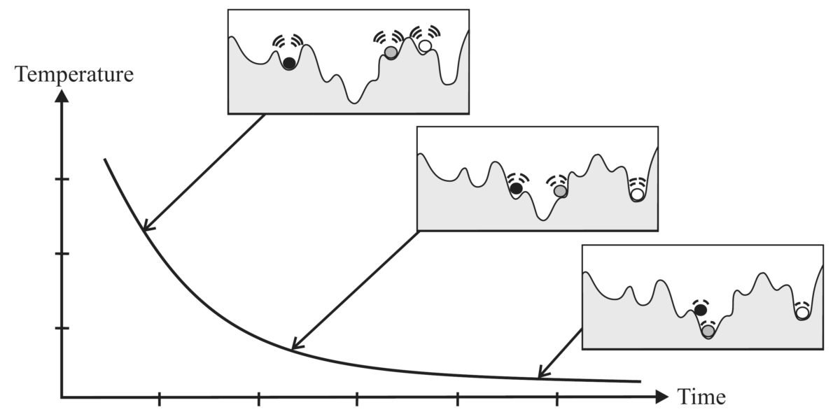
Ventajas del Recocido Simulado
Evita mínimos locales
A diferencia de otros algoritmos de búsqueda local, el recocido simulado no se queda atrapado en soluciones subóptimas.
Flexibilidad en la búsqueda de soluciones
El algoritmo no requiere condiciones específicas sobre el problema que resuelve.
Se adapta a problemas complejos
Es útil en problemas donde la cantidad de combinaciones es muy grande y no es viable probar todas las opciones posibles.
Control de exploración mediante temperatura
La temperatura permite un equilibrio entre exploración y explotación.
Al inicio, el algoritmo explora muchas soluciones (alta temperatura).
A medida que avanza, la búsqueda se vuelve más enfocada (baja temperatura)

